Slide 1

Szociális farm a gyakorlatban
Szimbiózis Alapítvány

Slide 2
Baráthegyi Majorság Portfólió
Állattartás
Szociálterápia
Hagyományőrzés- kézművesség
Élelmiszergyártás
Foglalkoztatás- Képzés
Növénytermesztés
Fafeldolgozás- Alternatív energia
Szemléletformálás
Ökoturizmus

Slide 3
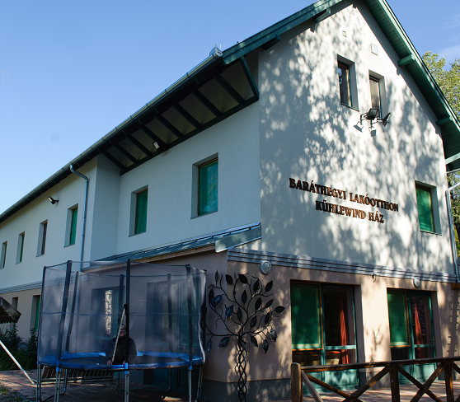
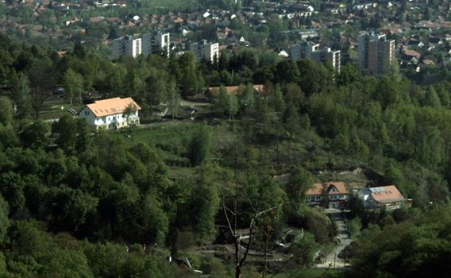
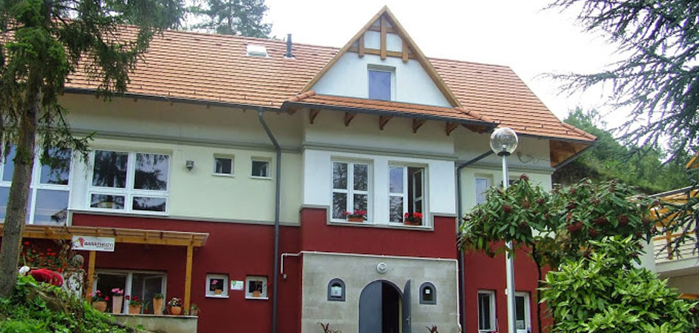
Szociál-terápia
- Lakóotthon
- Nappali ellátás
- Speciális programok

Slide 4
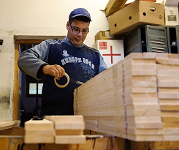
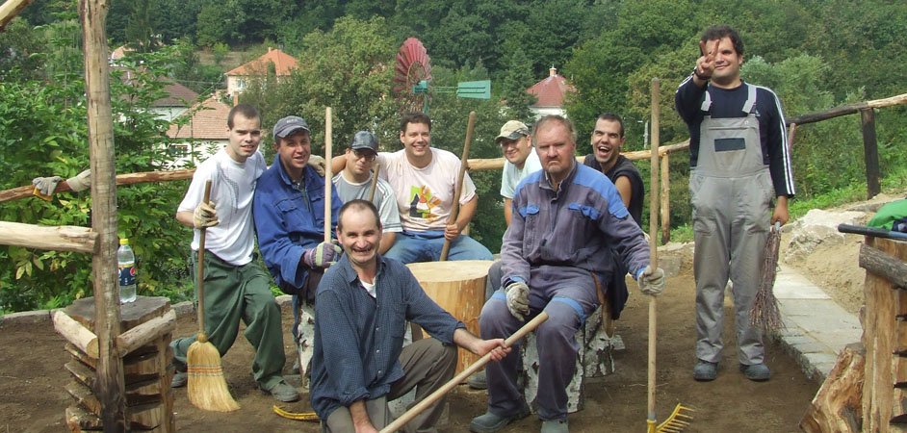
Foglalkoztatás képzés
-Fogyatékossággal élők
-Jóvátételi program
-Egészségkárosodottak

Slide 5
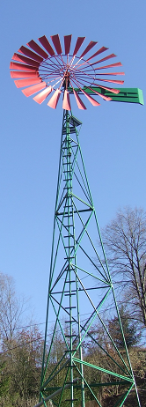
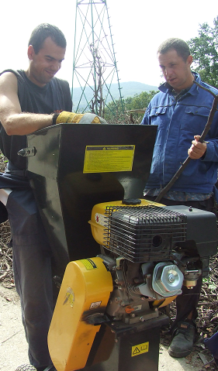
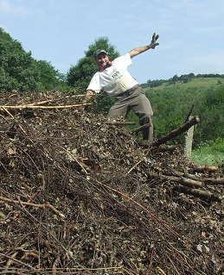
Fafeldolgozás
Alternatív Energia
- Szélkerék
- Brikett/Pellet gyártás - - Napkollektor
- Napelem

Slide 6
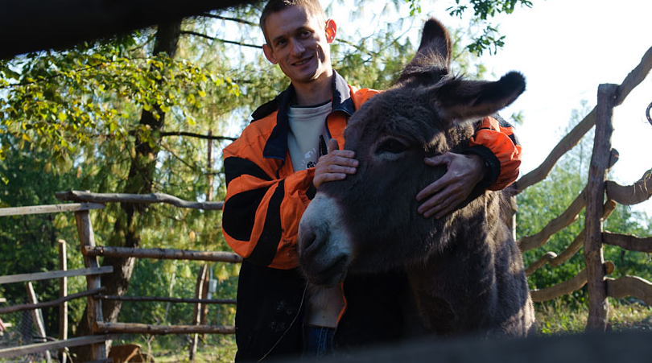
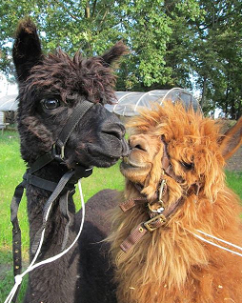
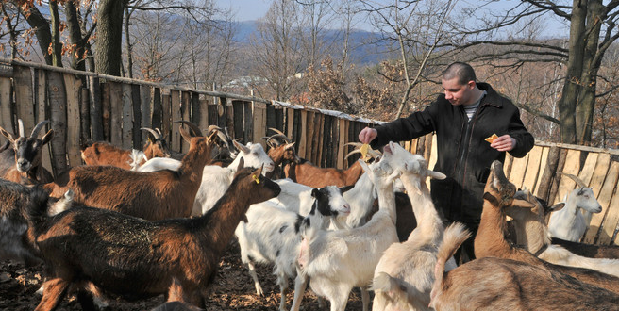
Állattartás
- Terápiák
- Háztáji udvar
- Tej, tojás hús

Slide 7
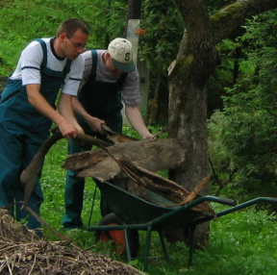
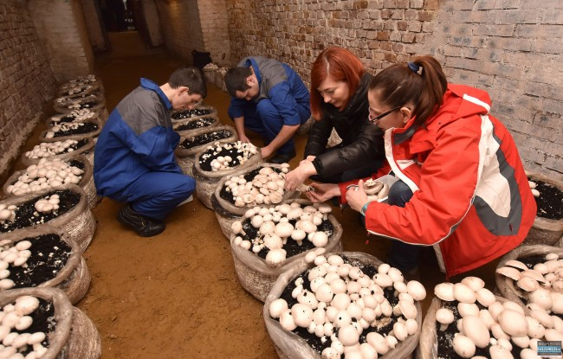
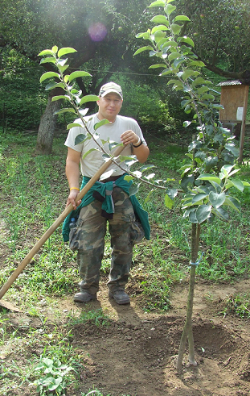
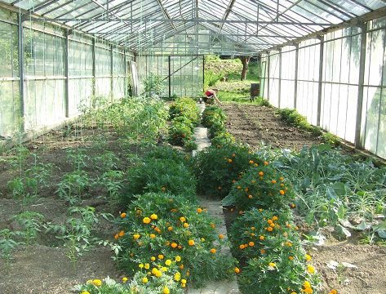
Növénytermesztés
- Kertészet
- Gyümölcsös
- Erdőgazdálkodás
- Gombatermesztés

Slide 8
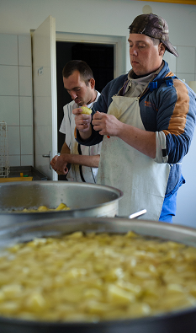

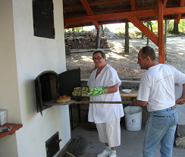
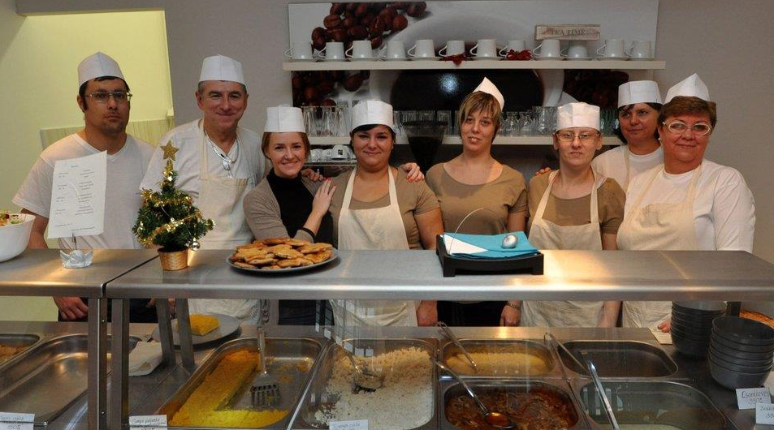
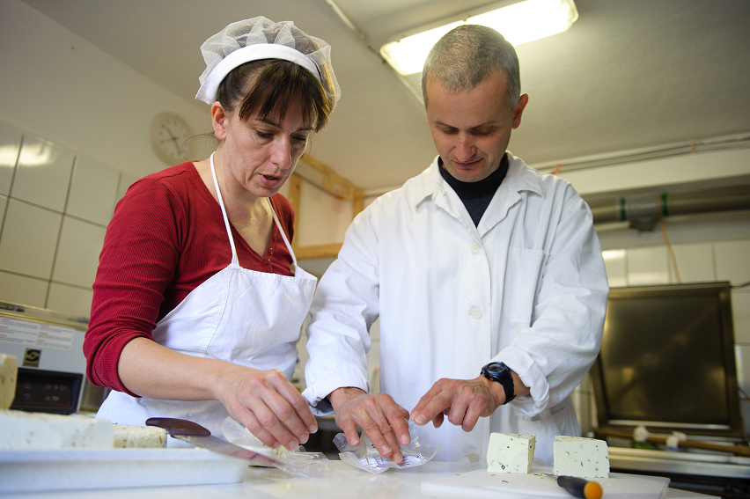
Élelmiszergyártás
- Kemence
- Sajtkészítés
- Konyha - Ebédfutár
- Étterem…Büfé

Slide 9
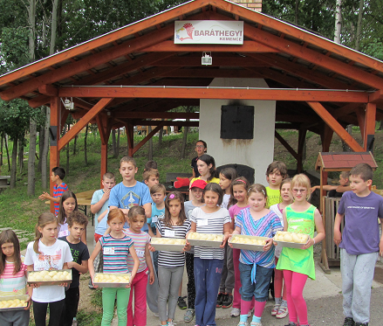
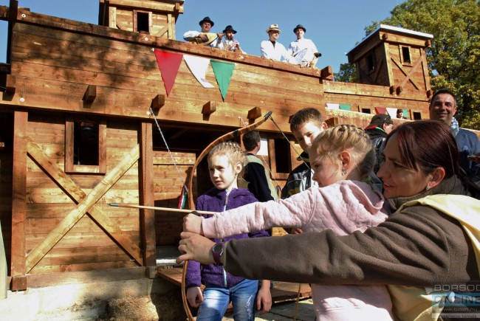
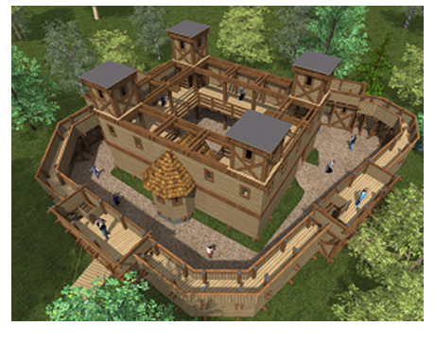
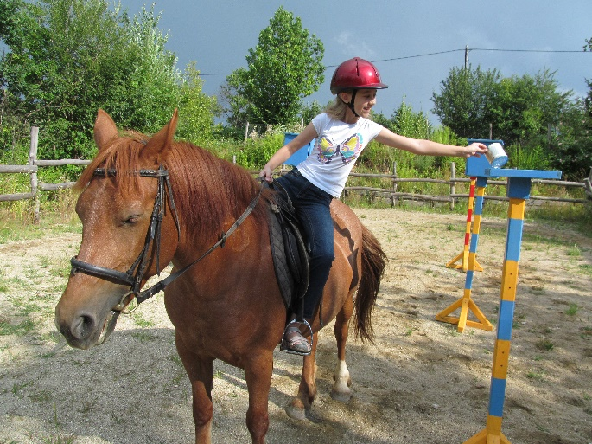
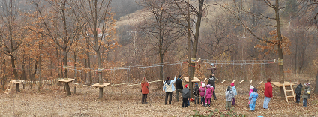
Öko-turizmus
- Erdei iskola
- Farm panzió
- Falusi vendégasztal

Slide 10
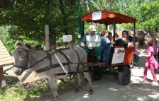
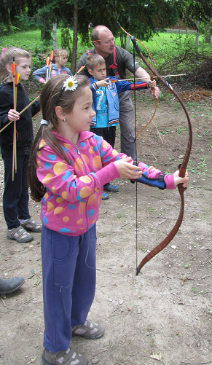
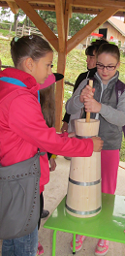
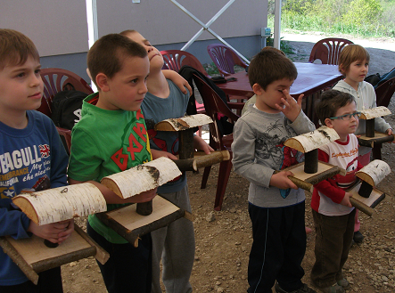
Hagyományőrzés kézművesség
- Élő kalendárium
- Őseink nyomában
- Népi mesterségek

Slide 11
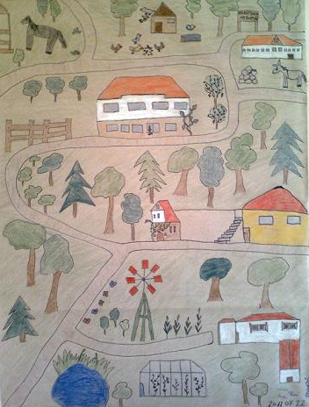
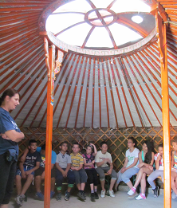
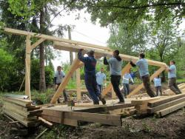
Szemléletformálás
- Környezeti nevelés
- Önkéntesség
- Érzékenyítés

Slide 12
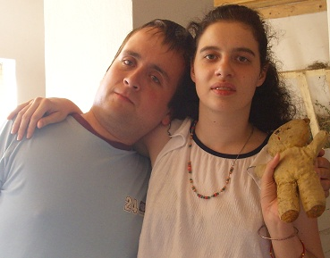
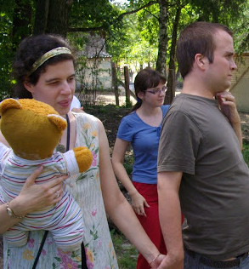
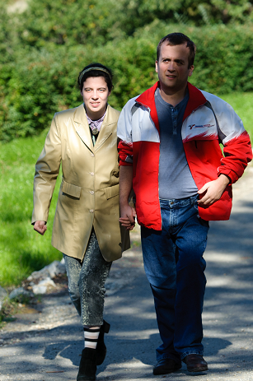
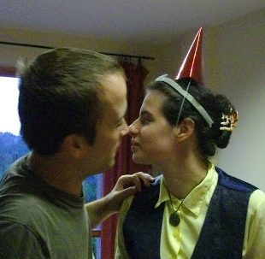
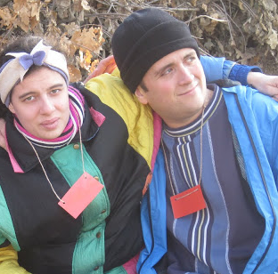
Kapcsolatok

Slide 13

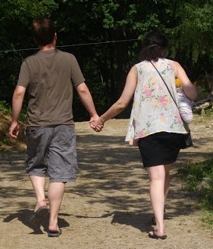
Barátságok!

Slide 14
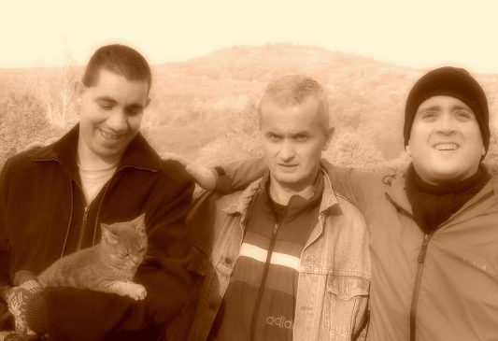
Problématérkép
Jövőkép!

